Slide 1

КОЛЛАЖ
НА УРОКАХ ИСТОРИИ

Slide 2
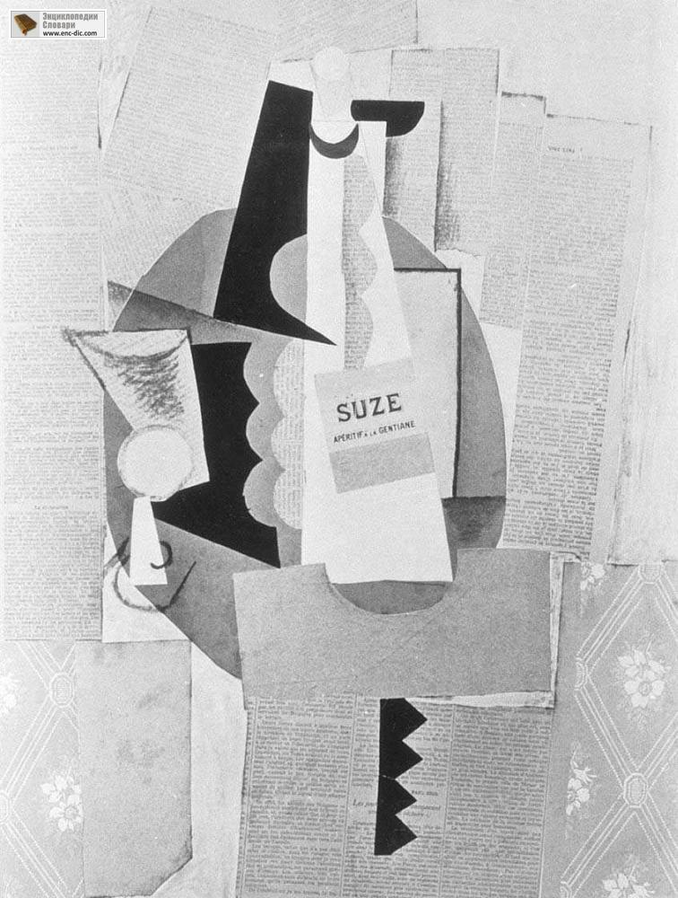
Что такое коллаж?
Для чего он нужен?
\

Slide 3
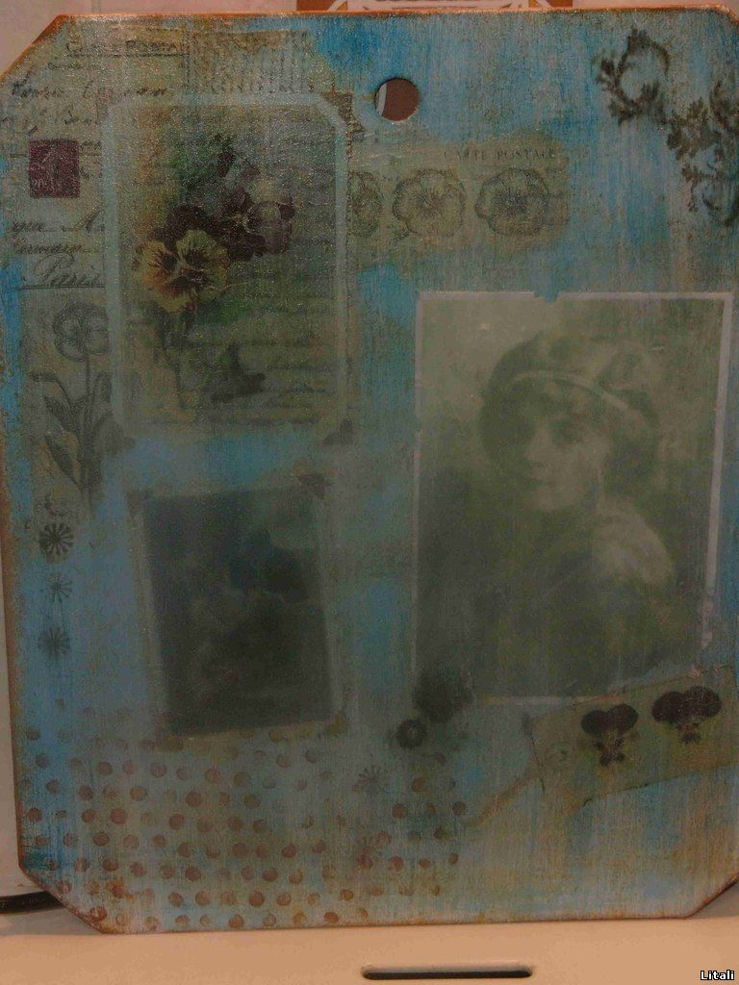
Коллаж-это когда из разнообразных кусочков, вполне понятных предметов создается изображение, которое по смыслу представляет из себя нечто совершенно другое, т.е. поэтическая метафора, но только не словами, как привыкли историки, а изображениями.

Slide 4
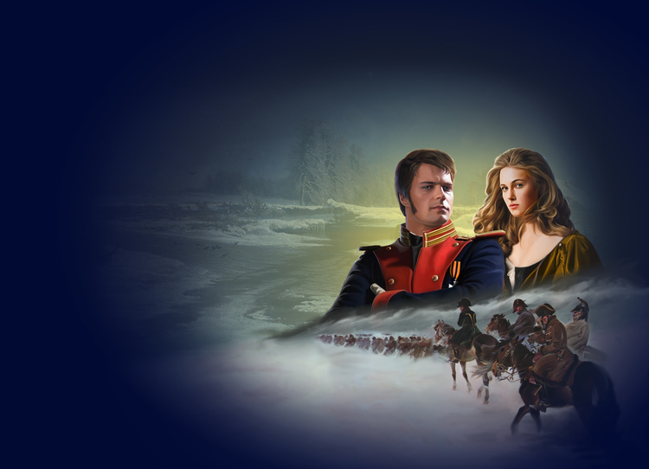
Коллаж используется для получения эффекта неожиданности от сочетания разнообразных исторических событий, а также ради эмоциональной насыщенности и остроты произведения.

Slide 5
В нашей школе введена такая творческая работа, с целью развития фантазии учеников и хорошего усвоения школьного курса истории. Ведь история- это большой объем словесной информации, которую всю запомнить невозможно, НО с помощью коллажей невозможное стало возможным. У детей больше развита зрительная память, чем визуальная, следовательно, им легче воспринимать коллажи, с помощью которых проще запомнить словесную информацию.

Slide 6
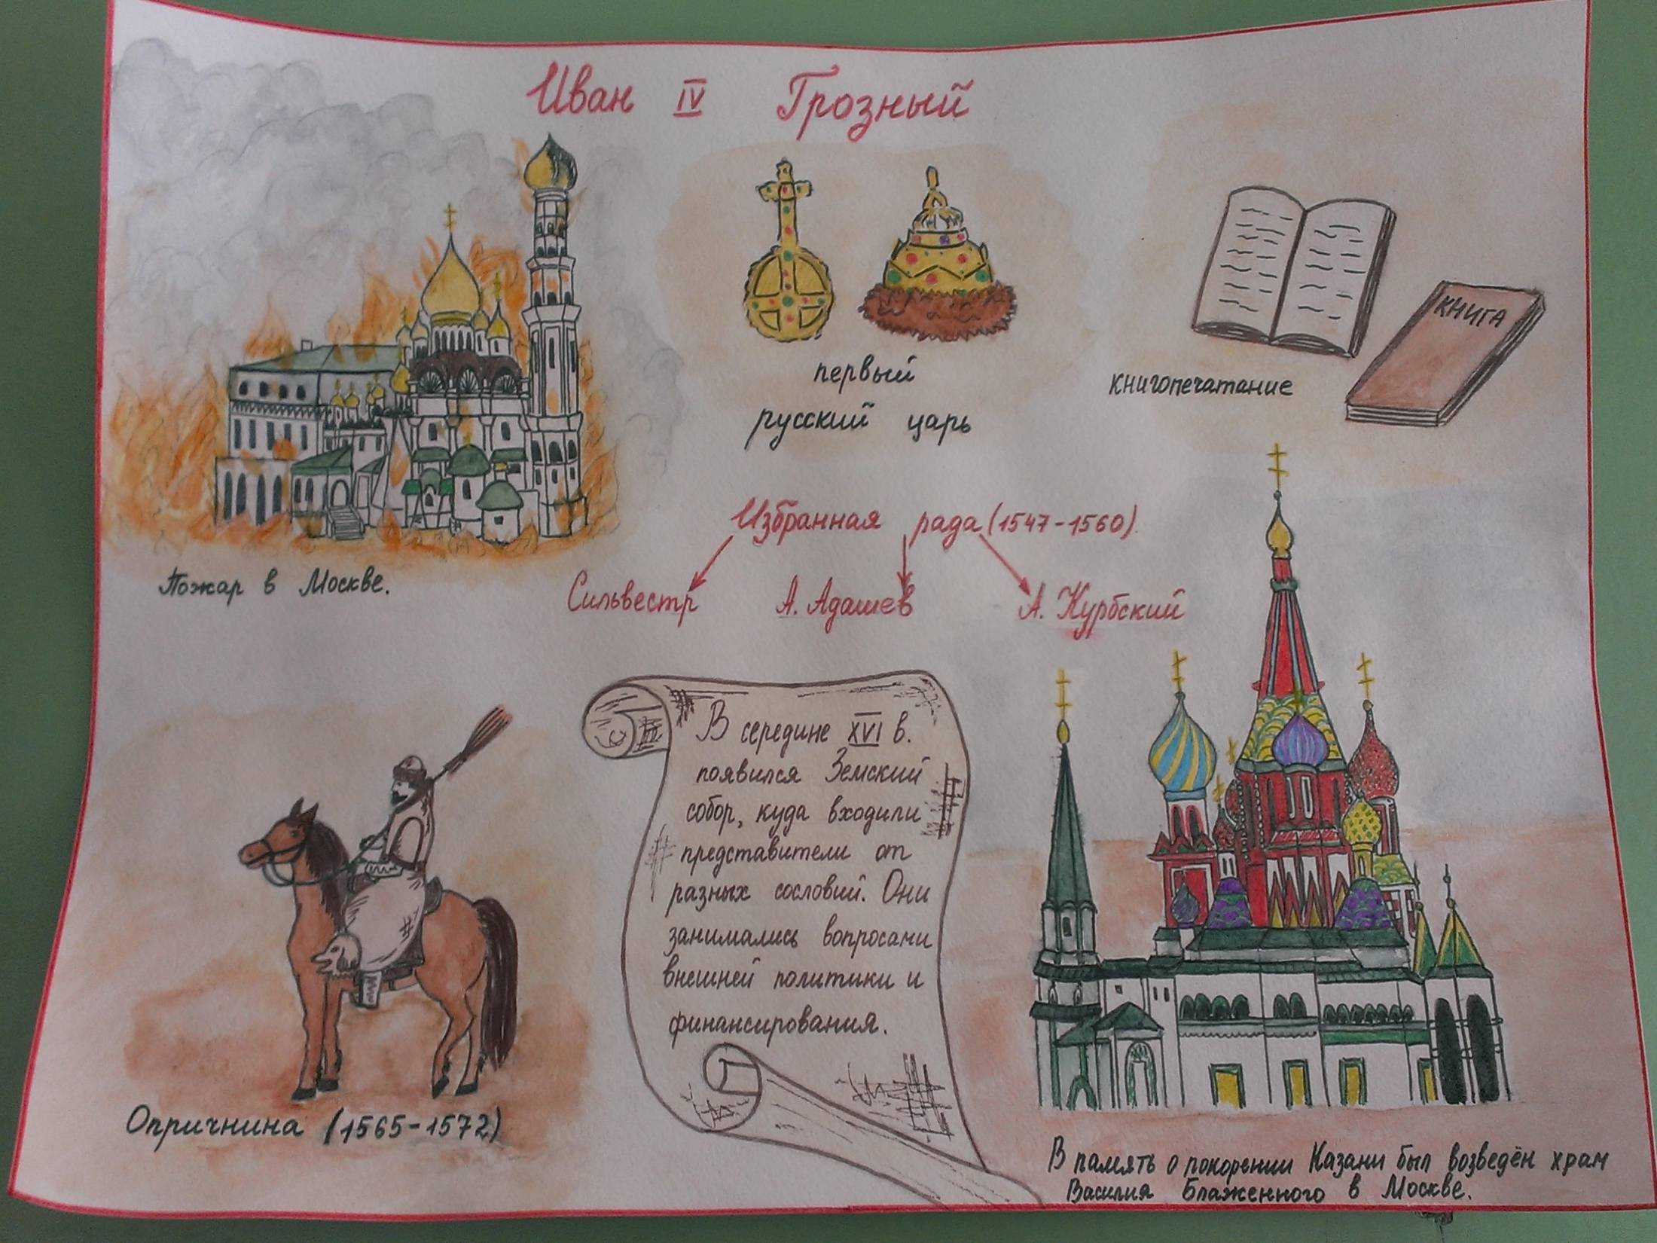

Slide 7
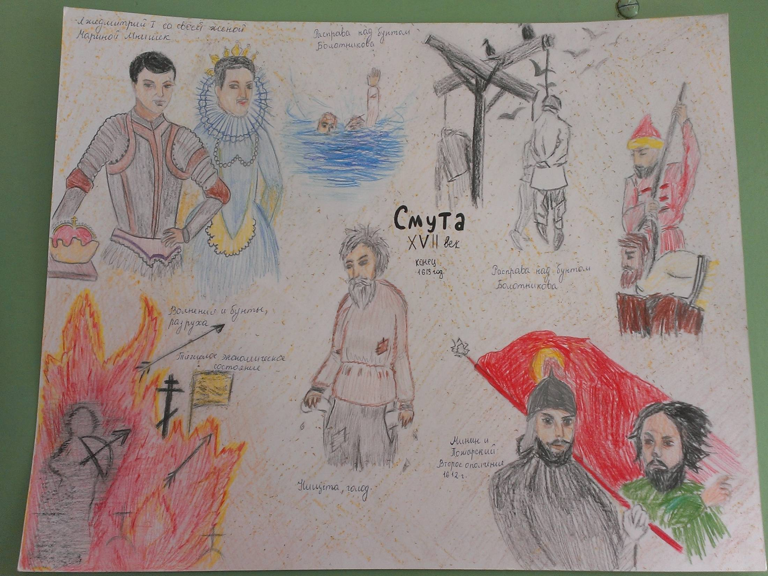

Slide 8
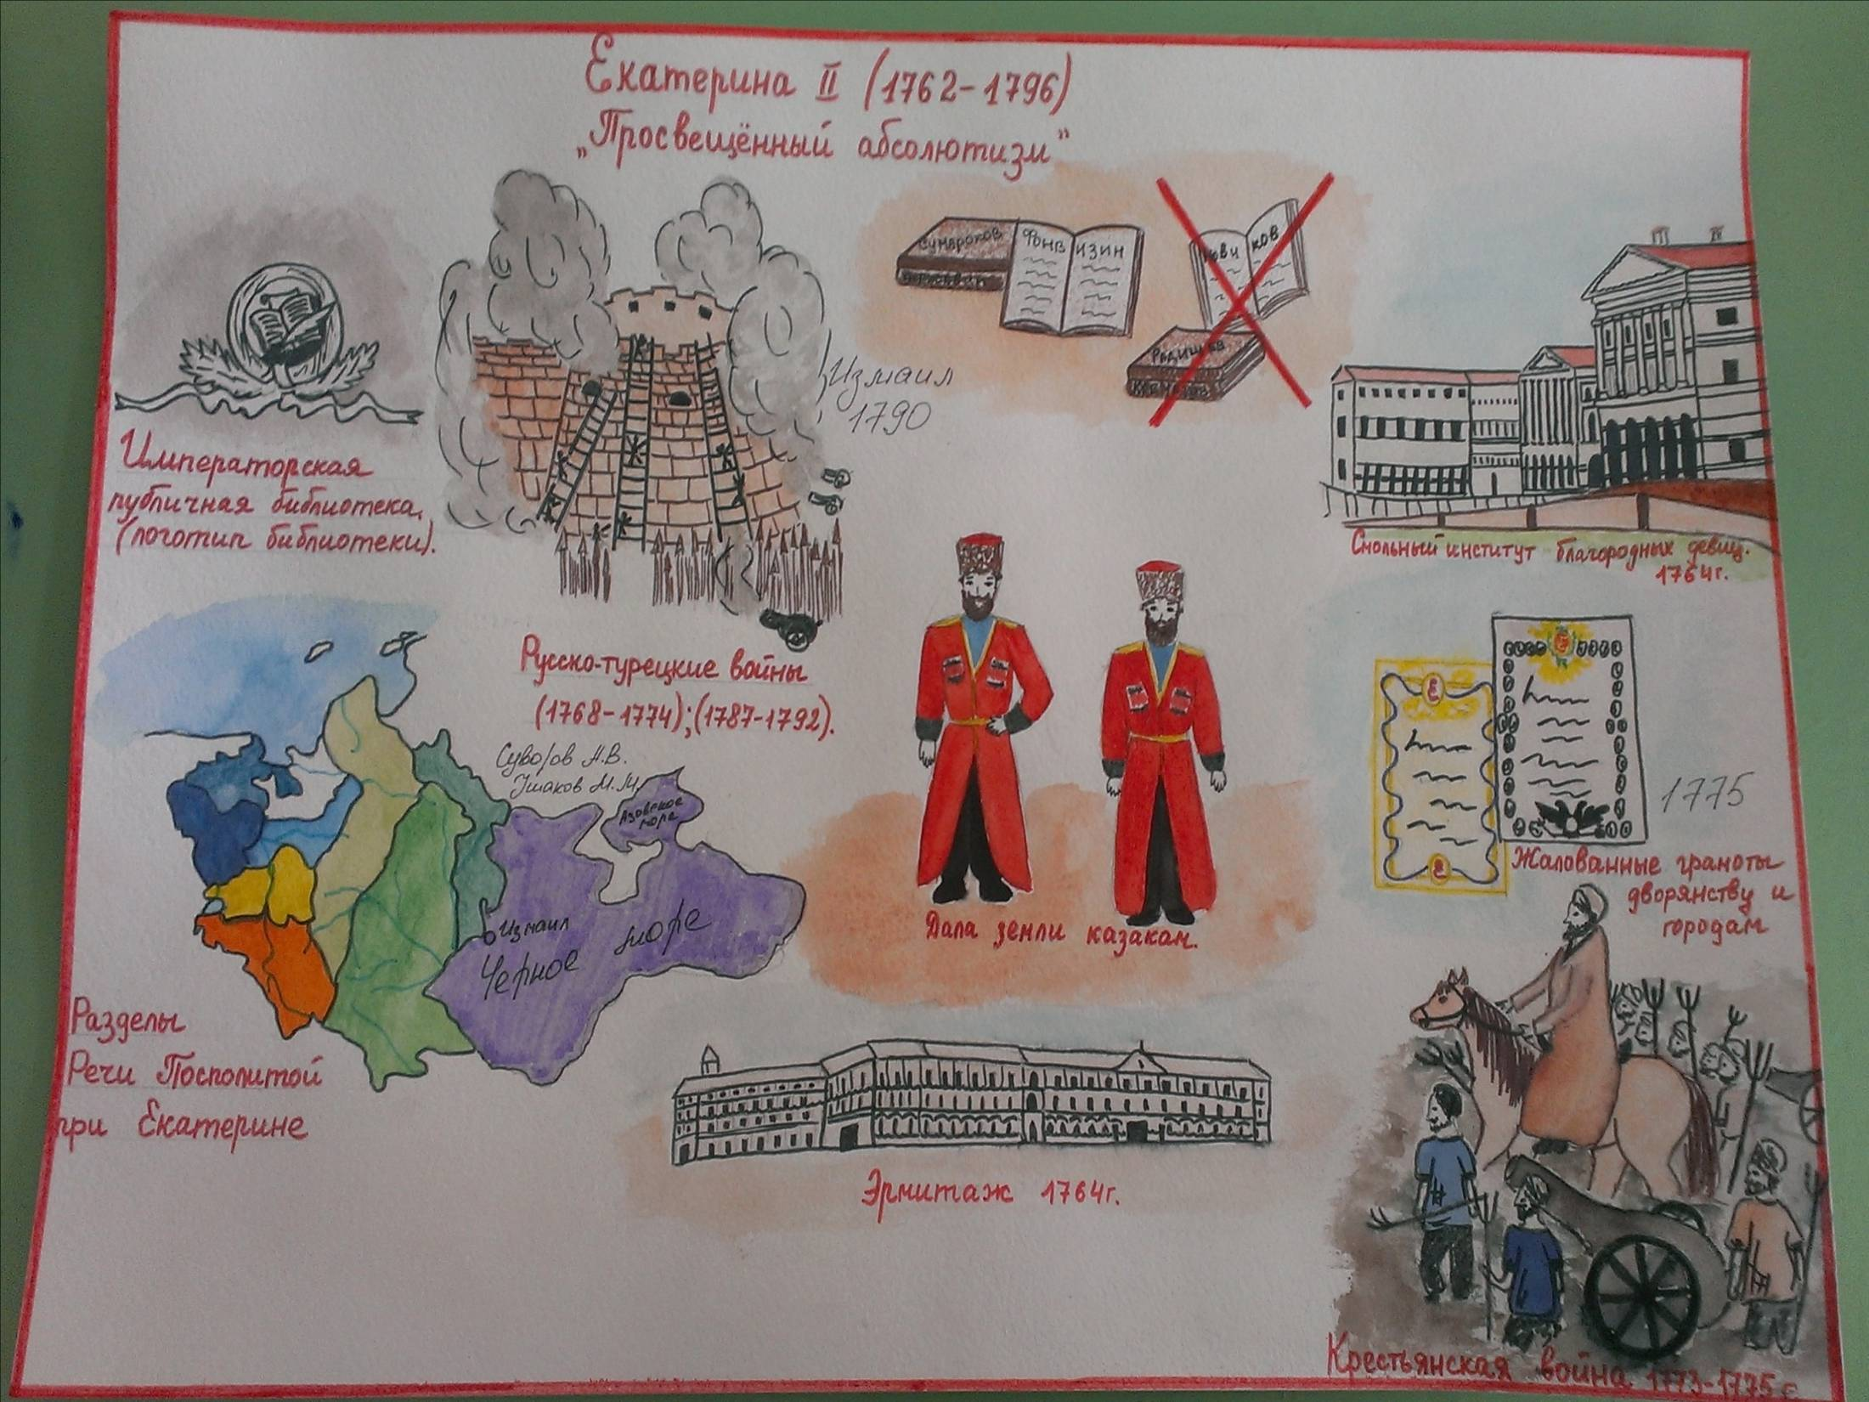

Slide 9
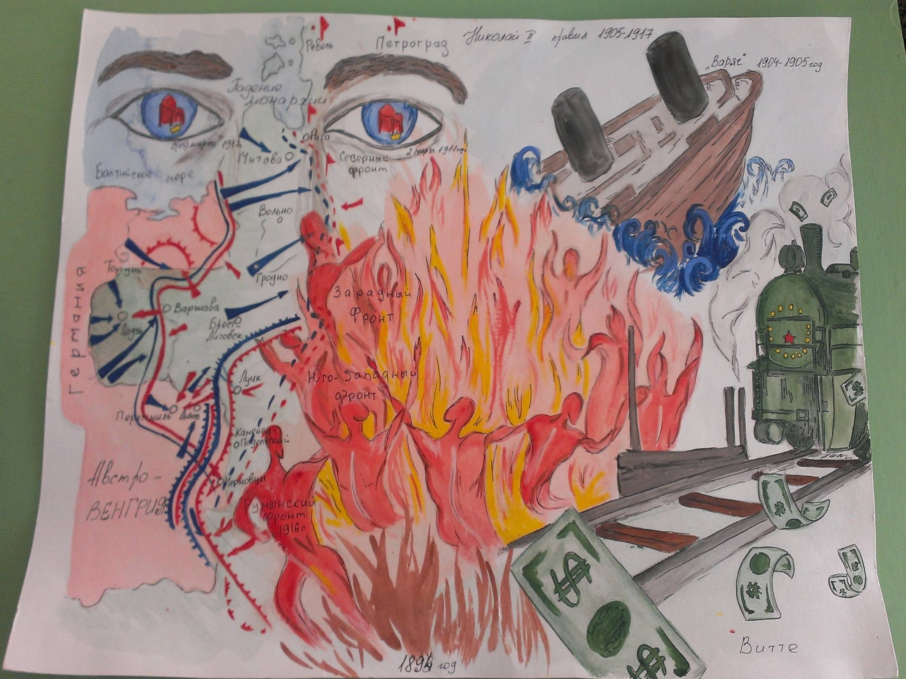

Slide 10
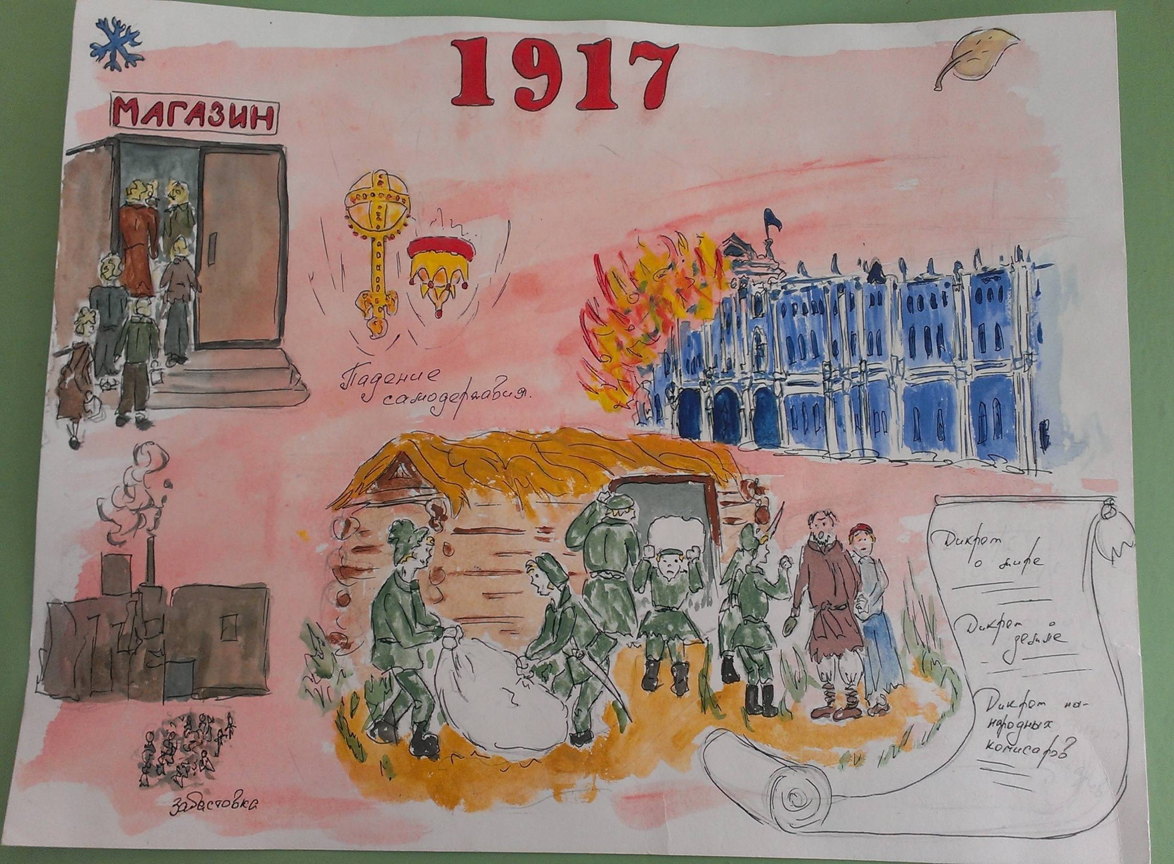

Slide 11
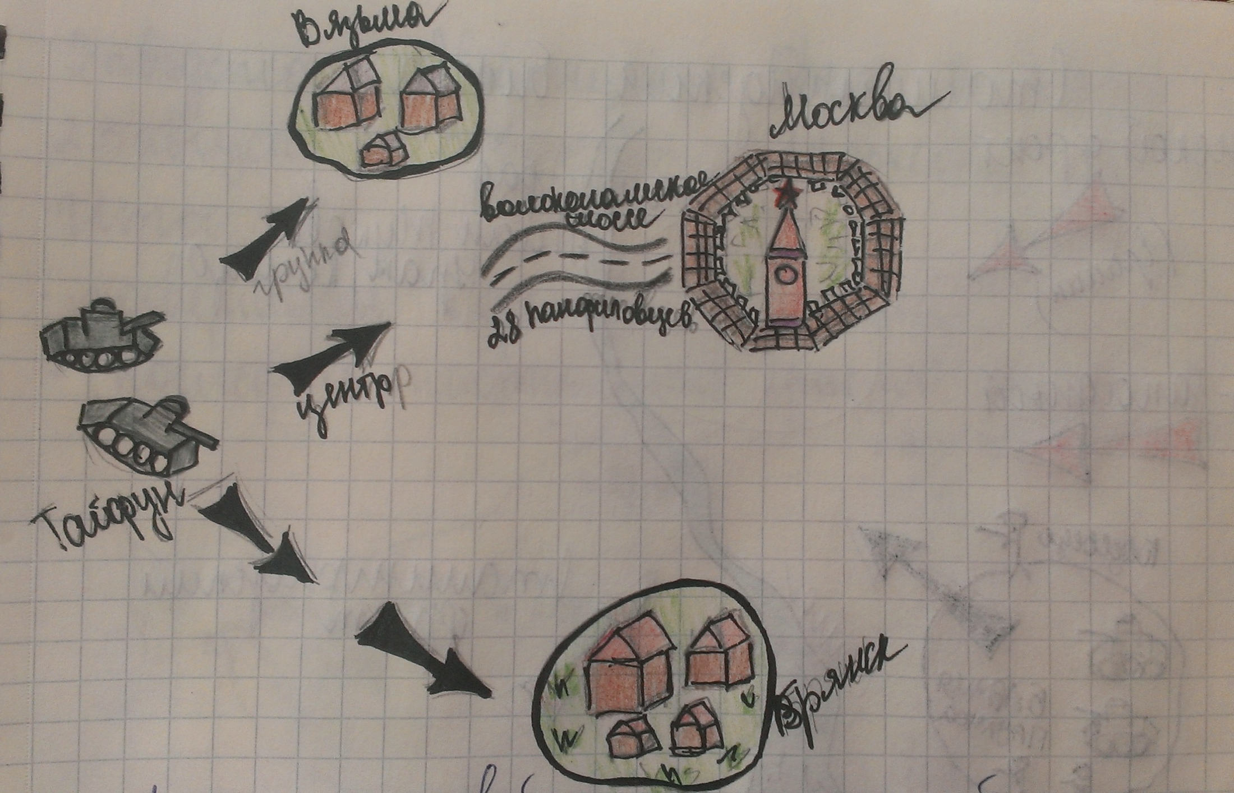
Битва за Москву 30 сентября 1941-20 апреля 1942 г.г.

Slide 12
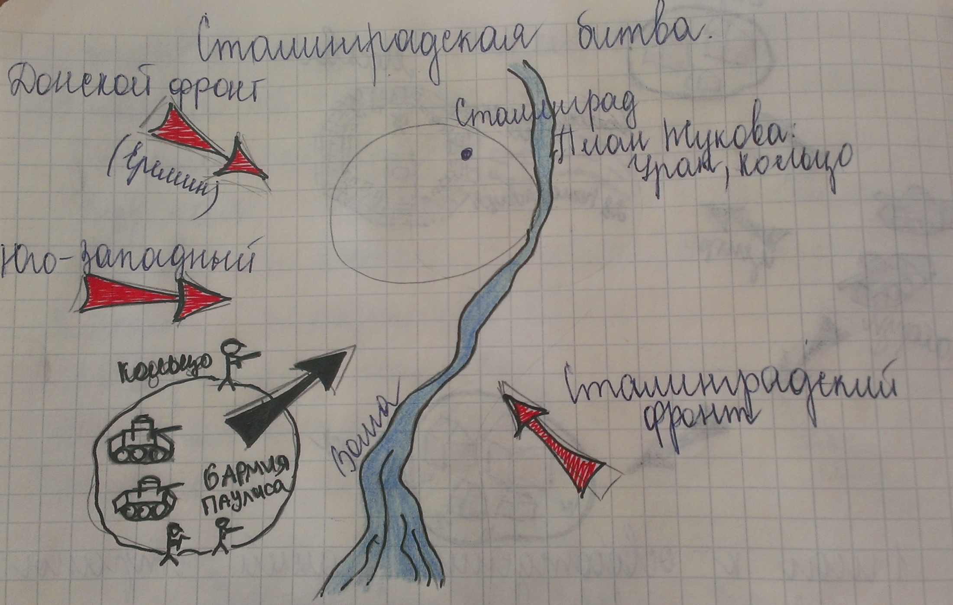
17 июля 1942-2 февраля 1943 г.г.

Slide 13
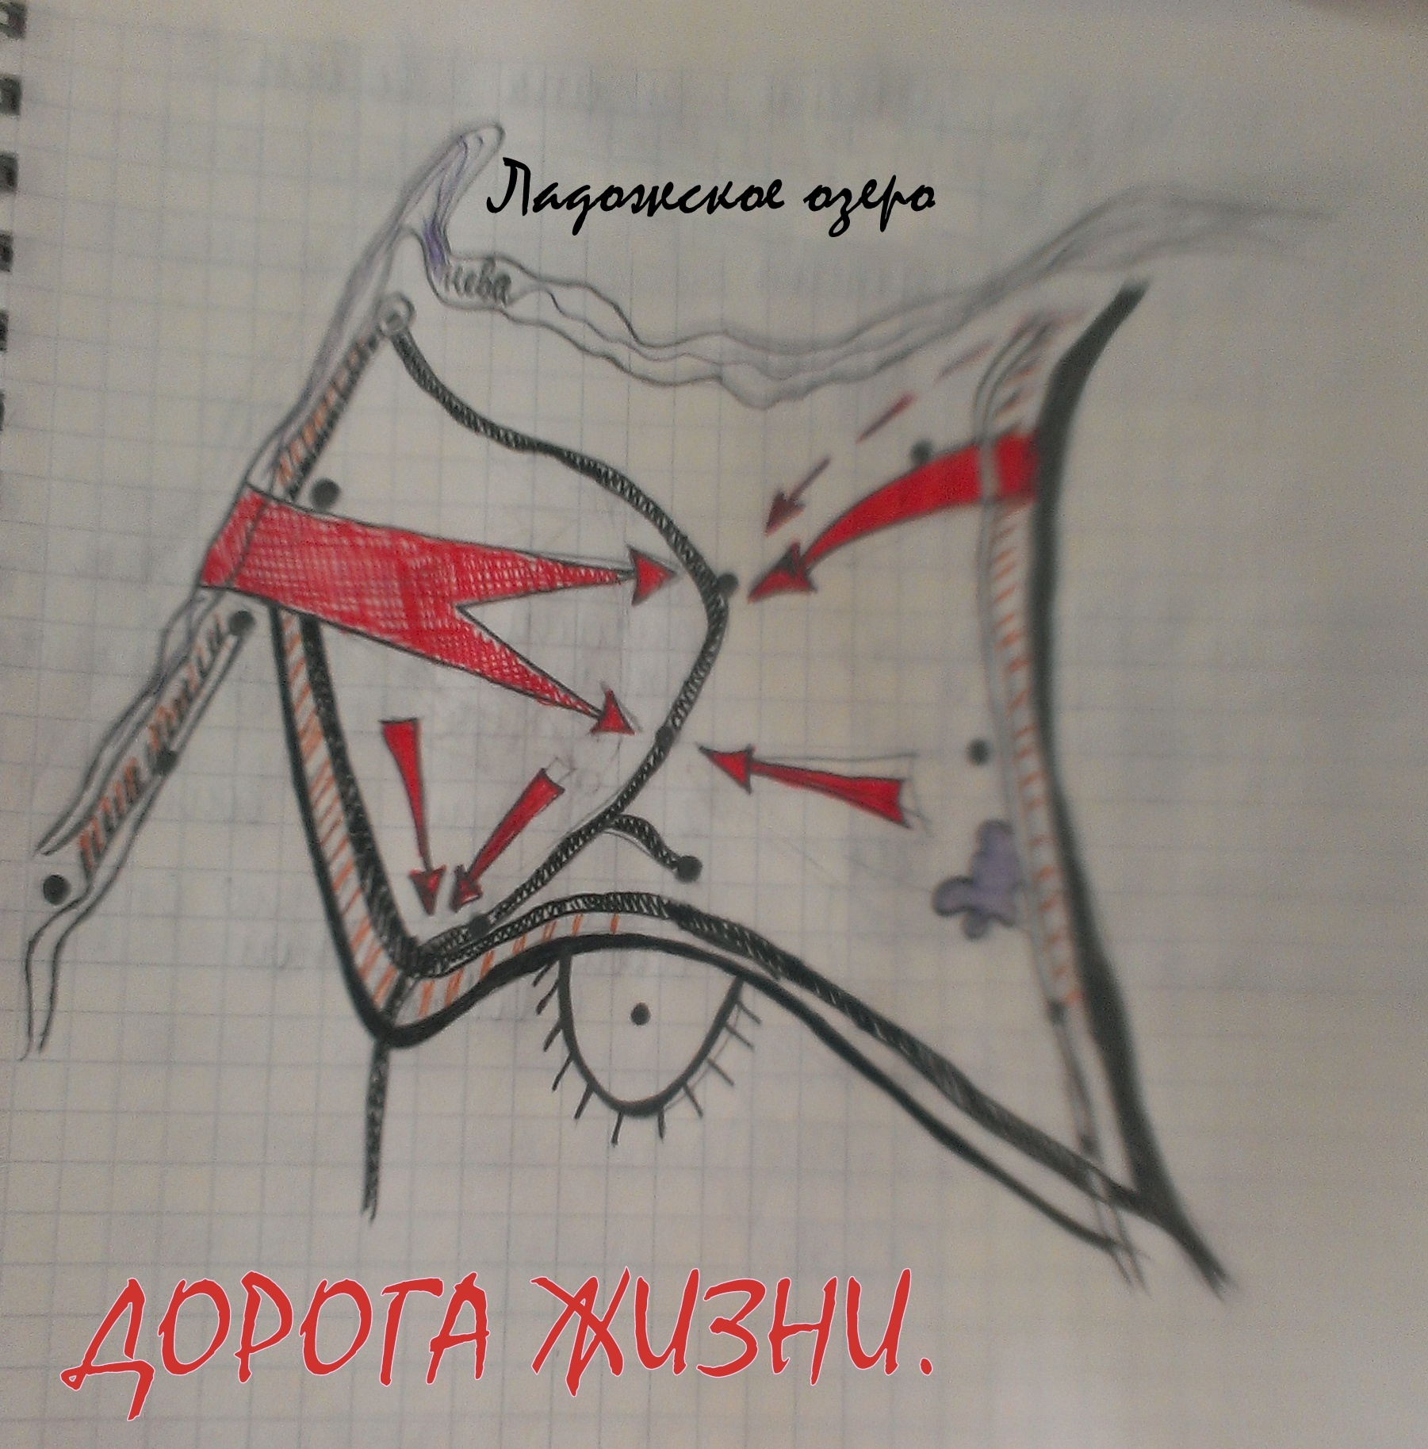
Блокада Ленинграда
8 сентября 1941-27 января 1944 г.г.

Slide 14
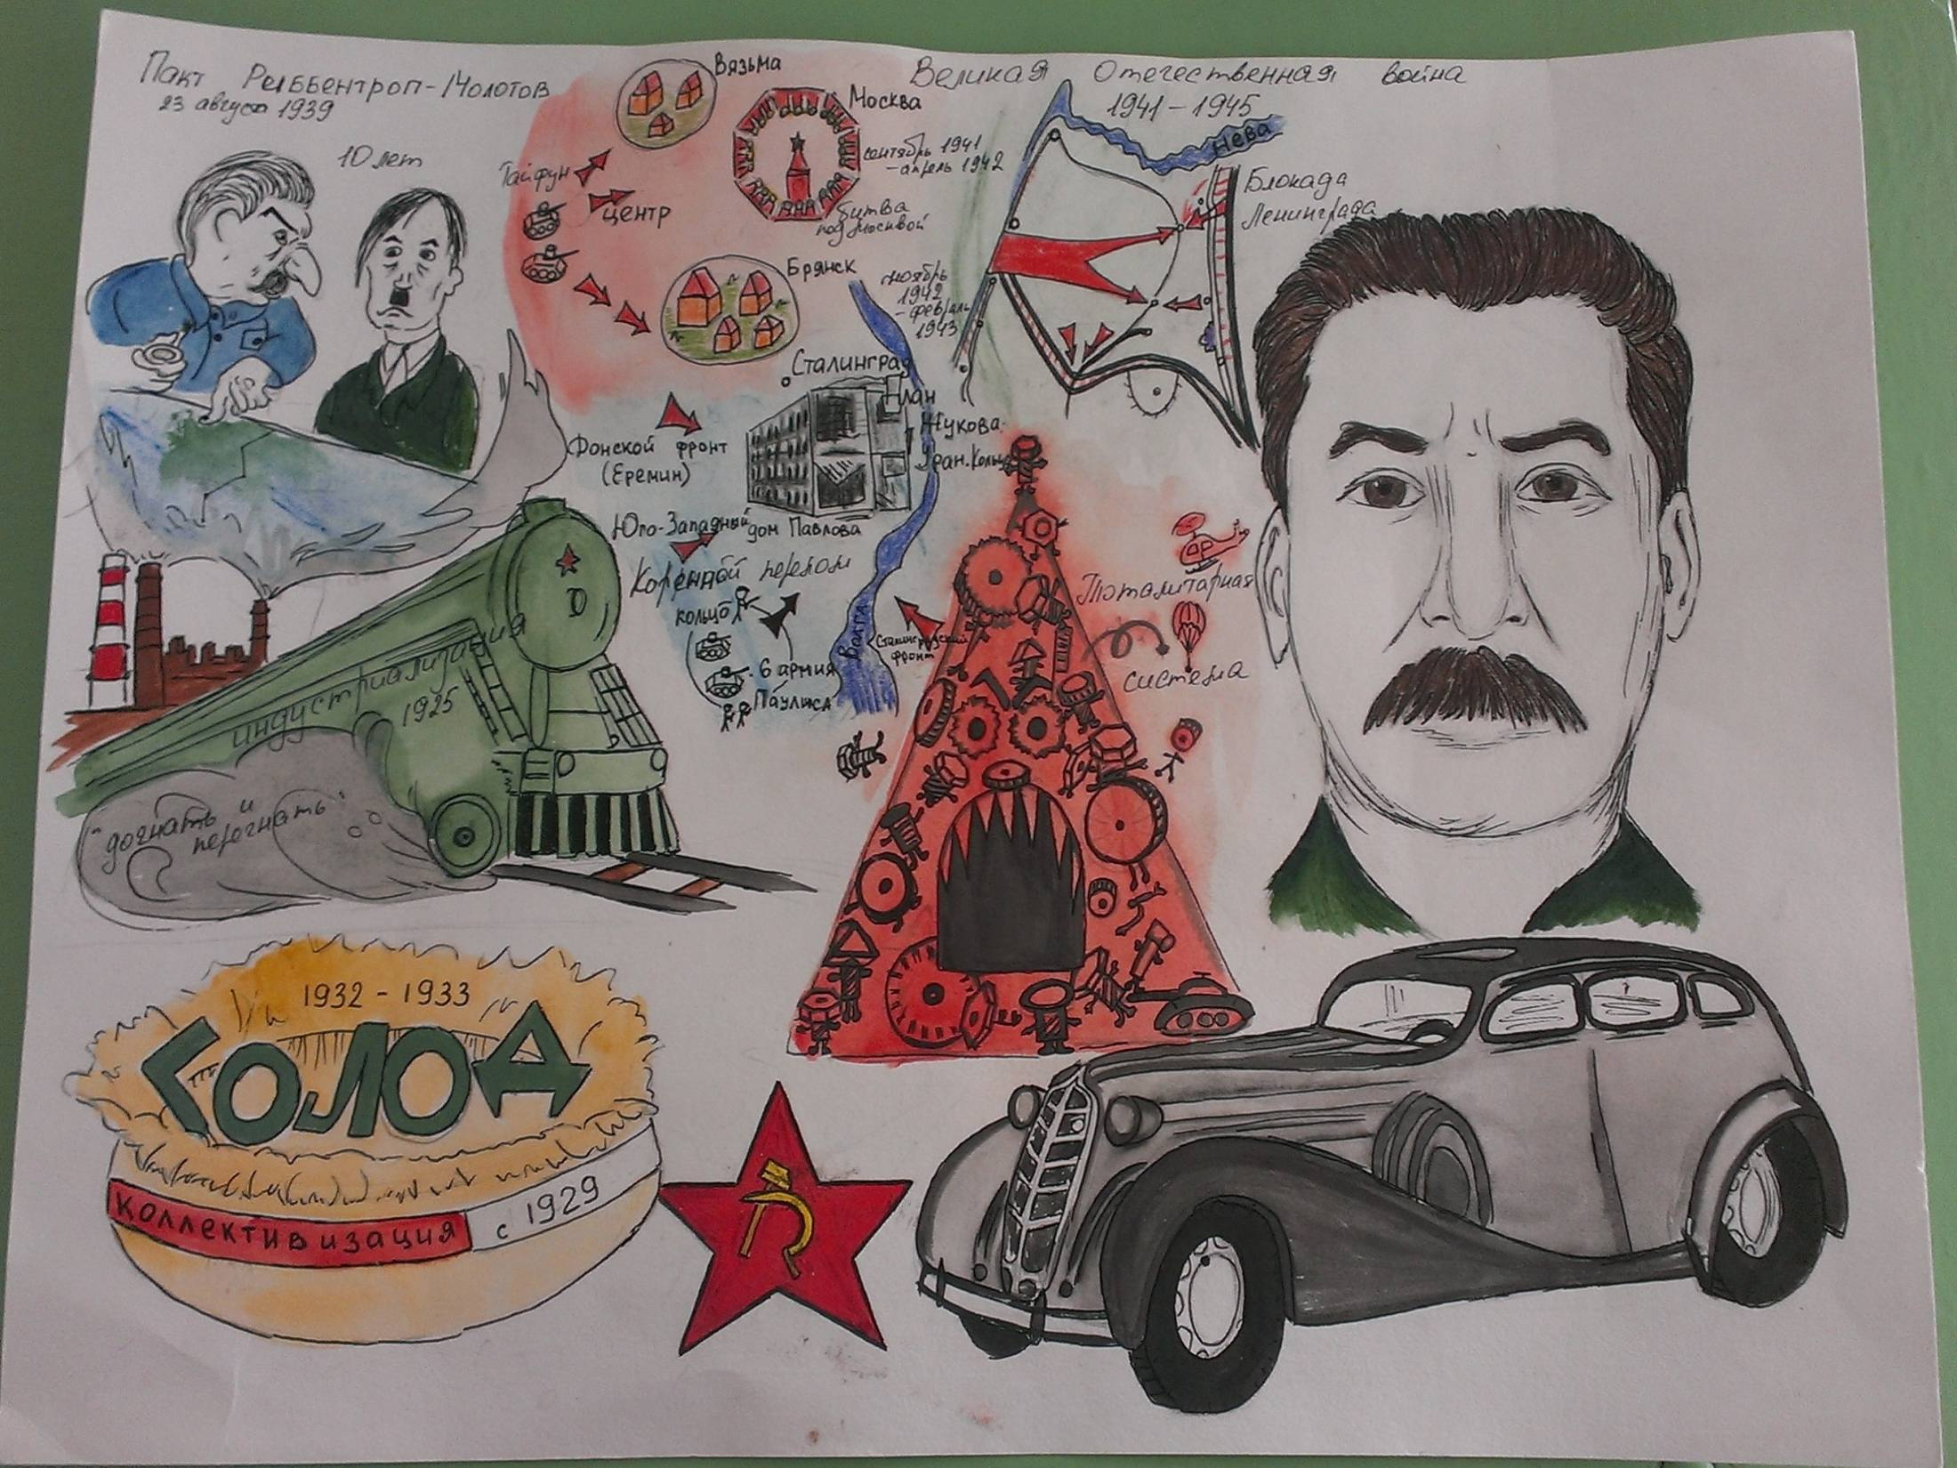

Slide 15
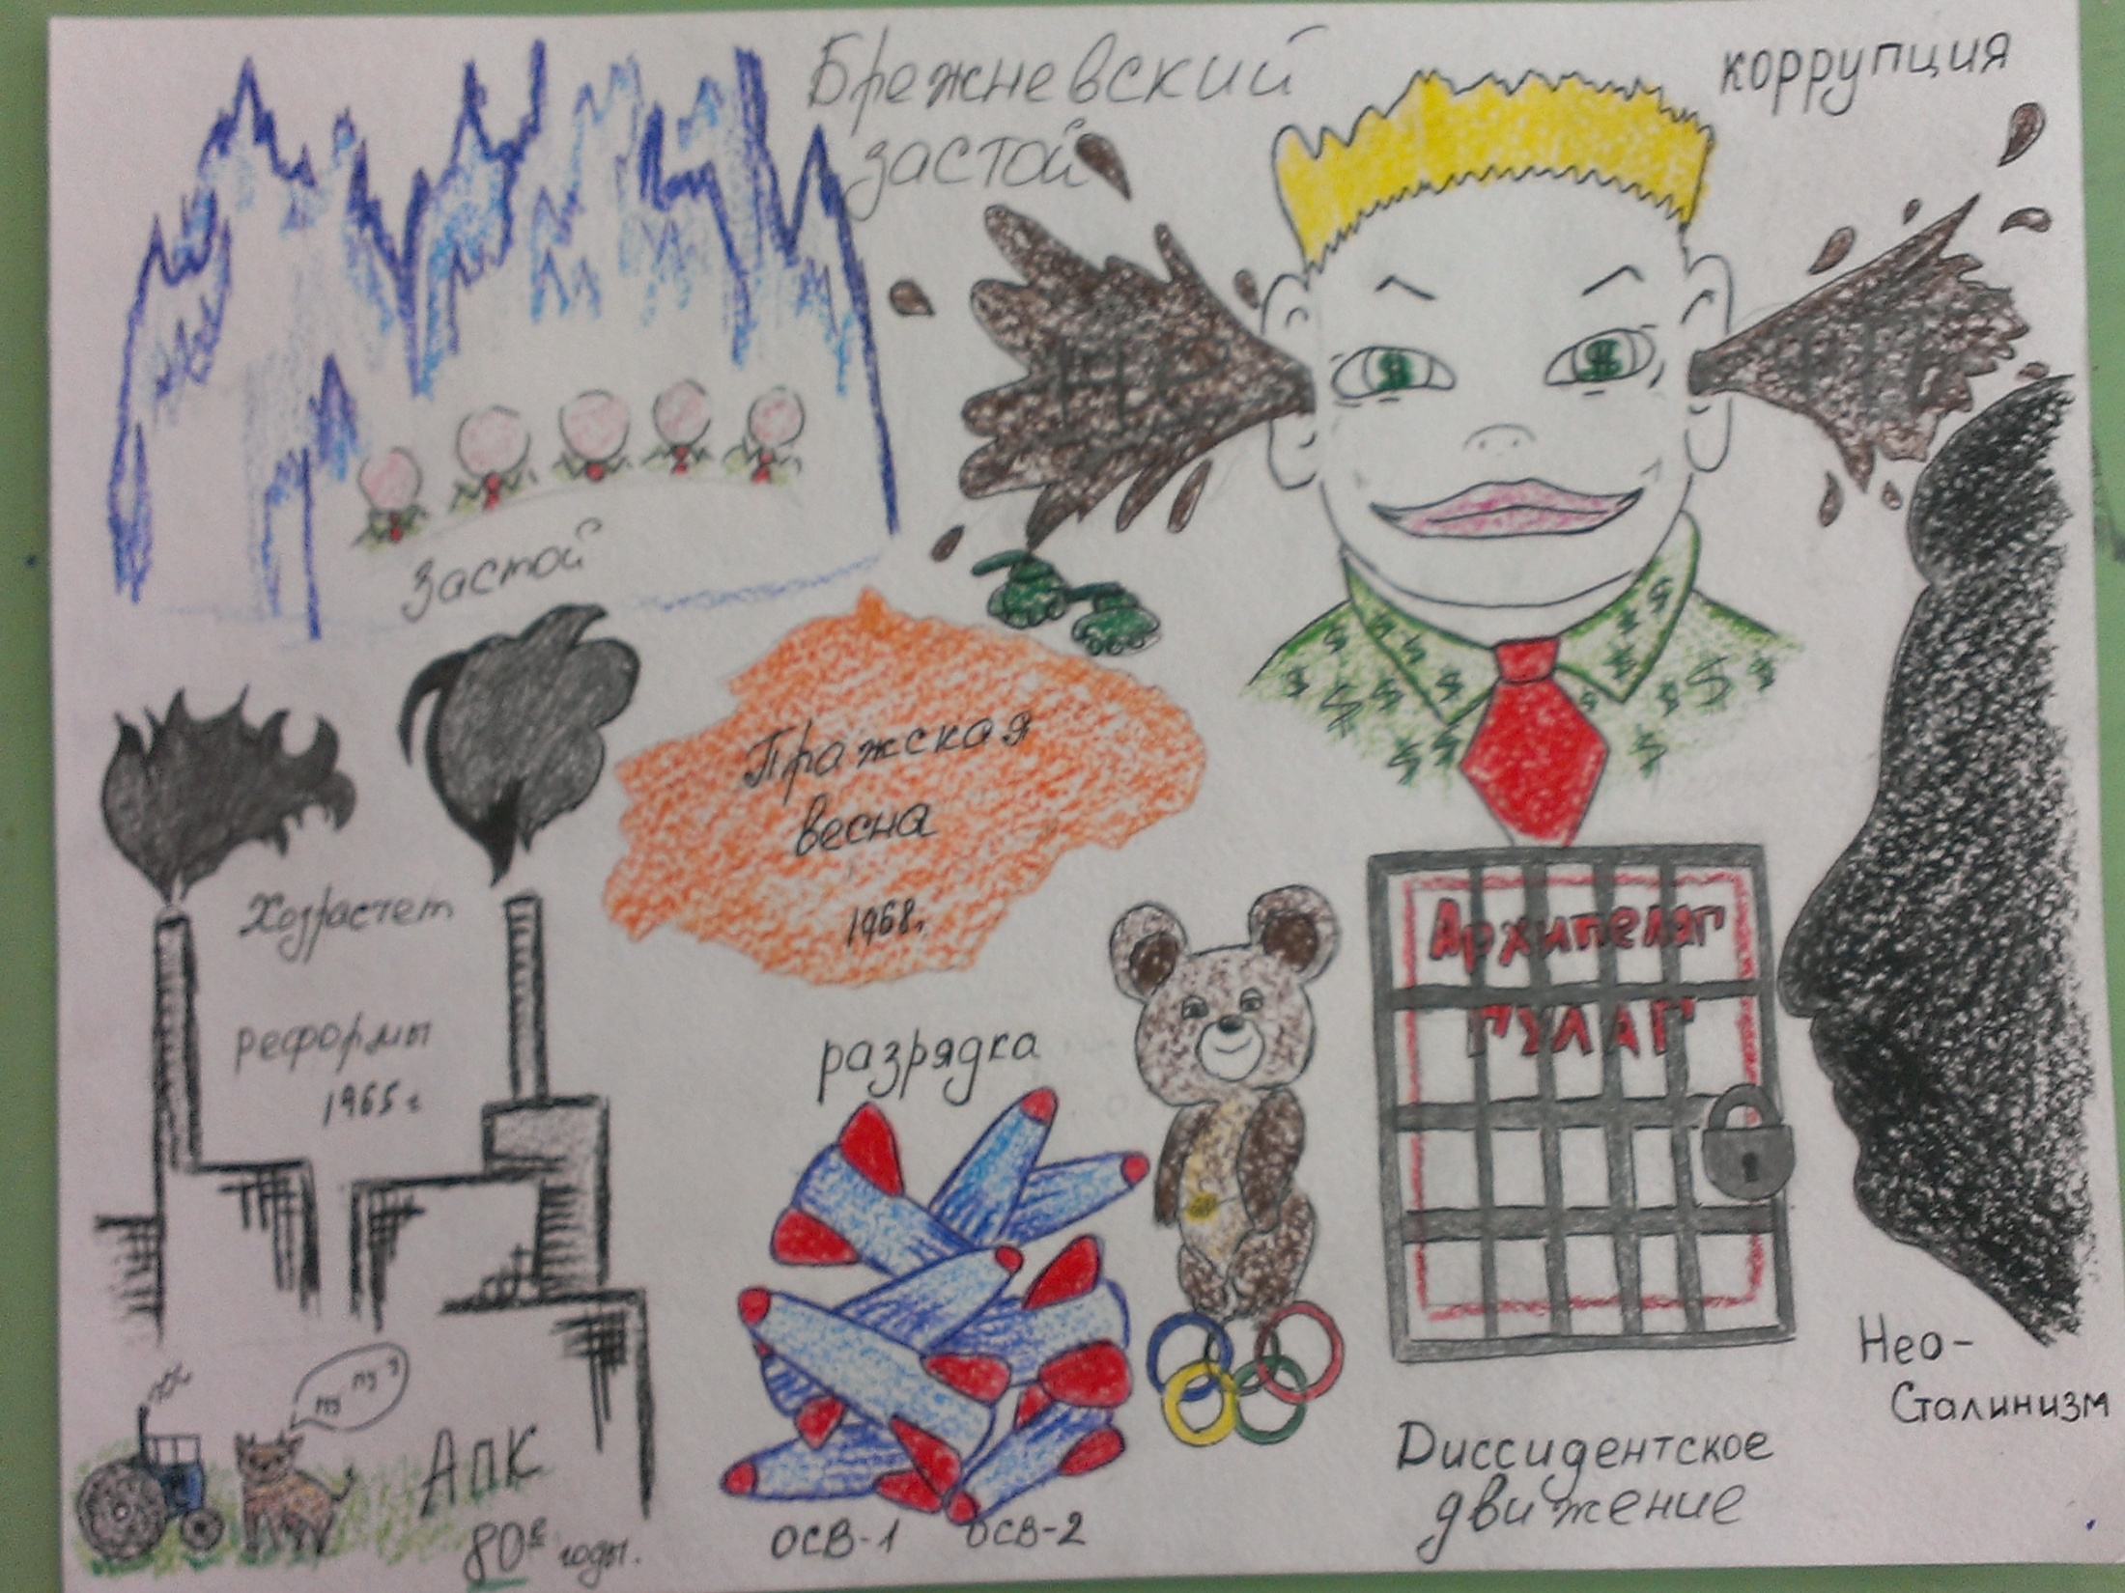

Slide 16
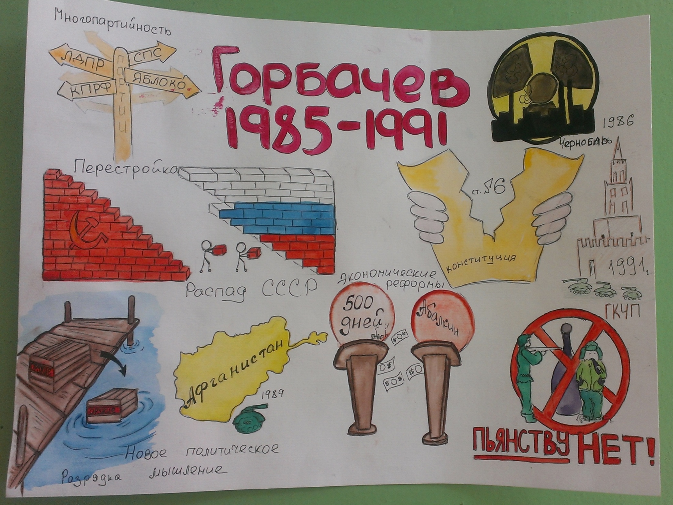

Slide 17
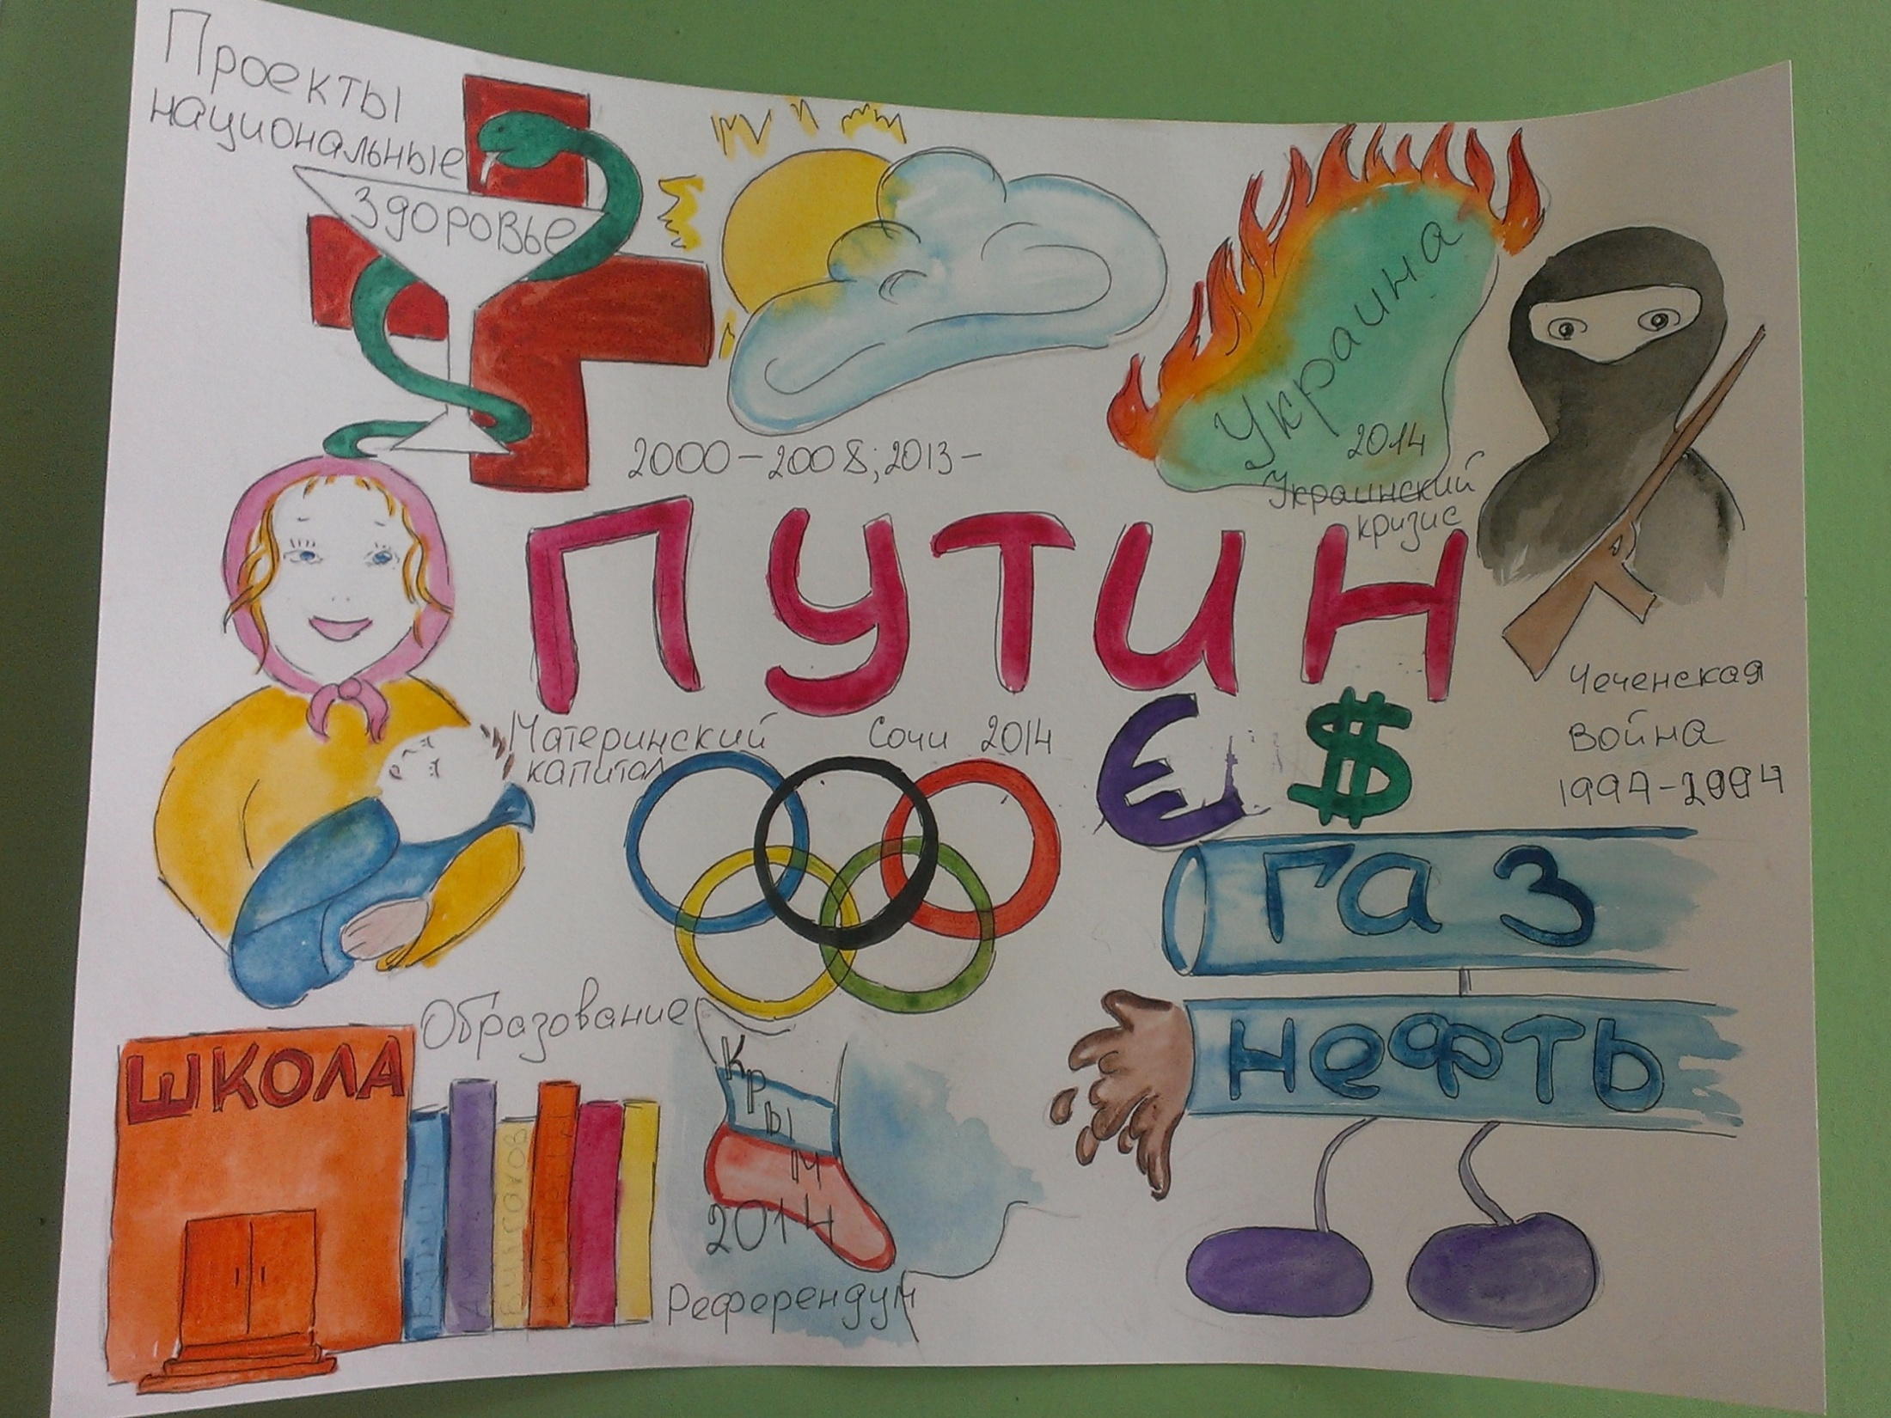

Slide 18
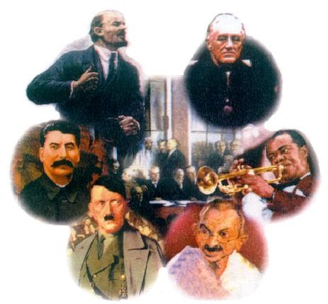

Slide 19
Таким образом, с помощью коллажей мы пришли к высоким
показателям успеваемости по истории в средних и старших классах!

Slide 20

Спасибо за внимание!

